Slide 1
あけまして、おめでとう！
Notes:
Happy New Year!

Slide 2
今日はお正月だ。
お正月はあけまして、おめでとうという。
Notes:
Today is New Year’s Day.
On New Years, we say “Happy New Year!”

Slide 3
お正月は年賀状をいっぱいもらう。
年賀状はあけましておめでとうと書いてある。
Notes:
On New Year’s Day, a lot of New Years Day cards are received.
On the New Year’s Day Cards, “Happy New Year!” is written.

Slide 4
お正月は親からお年玉をもらう。
親は「あけまして、おめでとう」と言う
Notes:
On New Year’s Day I receive Otoshidama from my parents.
My parents said, “Happy New Year!”

Slide 5
お正月は家族と集まり、おせち料理を食べる！
Notes:
On New Year’s Day, we gather together with family and eat osechi (Traditional New Year’s Food)

Slide 6
家族に「あけまして、おめでとう！」と言う
Notes:
I say, “Happy New Years!” to my family.

Slide 7
お正月は家族と一緒に神社やお寺に行く
お寺に集まった人に「あけまして、おめでとう」と言う。
Notes:
On New Years Day, I go with my family to temples and shrines.
I say, “Happy New Year!” to the people gathered at the shrine.

Slide 8
お正月は友達とお正月の遊びをする。
友達に会うとき、あけまておめでとうと言う。
Notes:
On New Years Day, I play New Year’s Games with my friends.
When I meet my friends I say, “Happy New Year!”

Slide 9
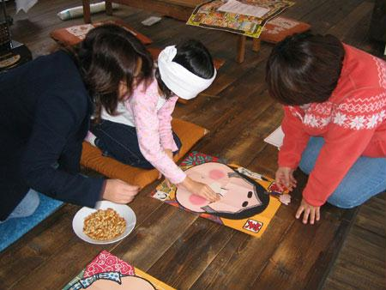
お正月の遊びの一つは「福笑いだ」。
Notes:
One game we play on New Years is fukuwarai.

Slide 10
お正月は夜までお祝いをする。
Notes:
On New Year’s Eve, we celebrate late into the night.

Slide 11
みんなさん、あけましておめでとう！
Notes:
Everyone, Happy New Years!

